Slide 1
Doprinos twist-3 fragmentacijskih funkcija asimetriji jednog spina u SIDIS procesima
Matija Gašparlin
Mentor: doc. Dr. sc. Sanjin Benić

Slide 2
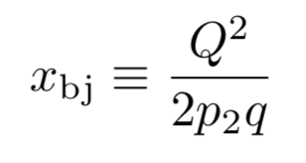
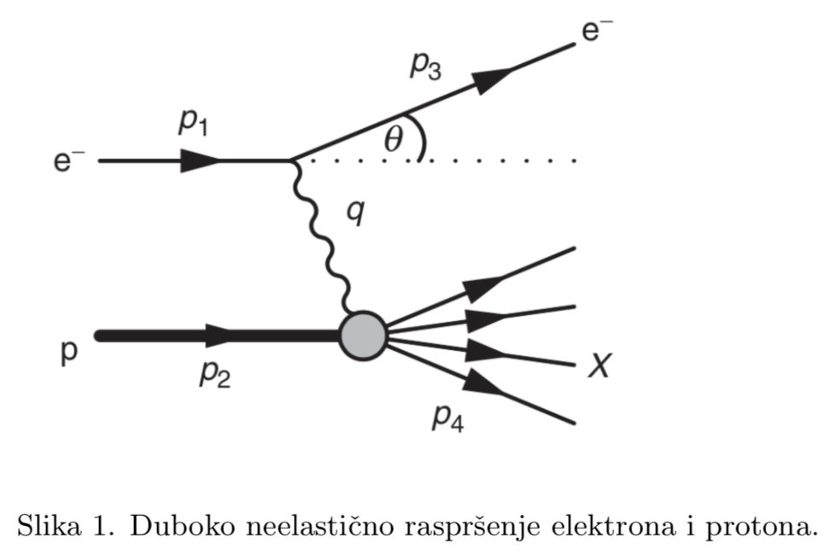
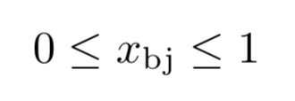
DIS procesi

Slide 3
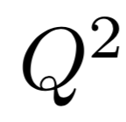
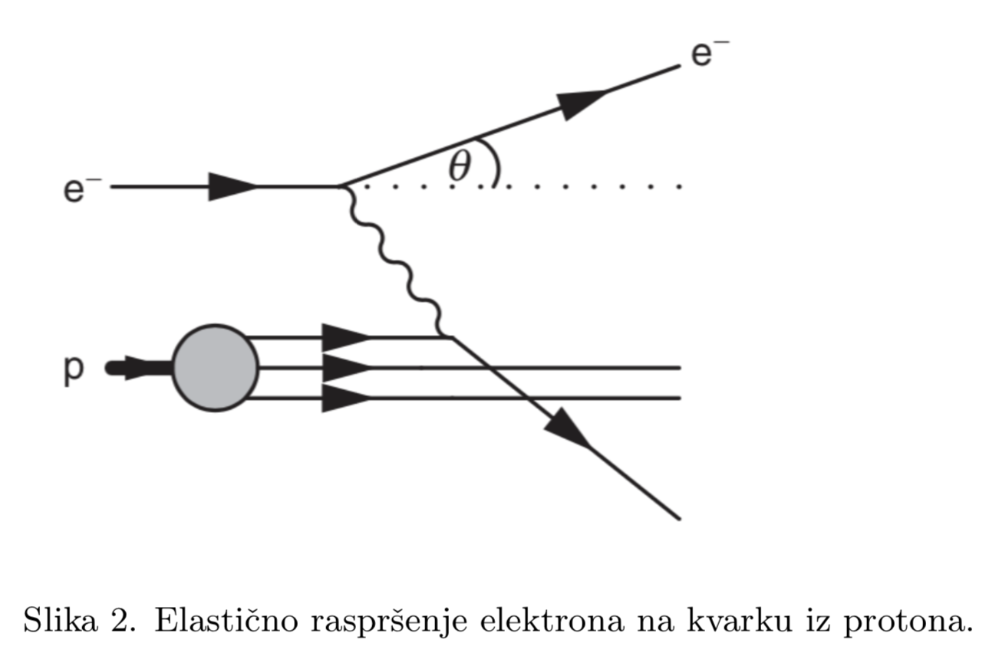
Najopćenitiji Lorentz invarijantni izraz za diferencijalni udarni presjek DIS procesa: Strukturne funkcije imaju zanemarivu ovisnost o te za velike vrijednosti zadovoljavaju Callan-Gross relaciju:

Slide 4
Feynmanov kvark-parton model
Za veliku energiju protona, možemo zanemariti njegovu masu te komponente impulsa pogođenog kvarka okomite na smjer gibanja
U Feynmanovom modelu Bjorkenov x označava udio impulsa protona kojeg nosi kvark koji sudjeluje u elastičnom sudaru s elektronom.

Slide 5
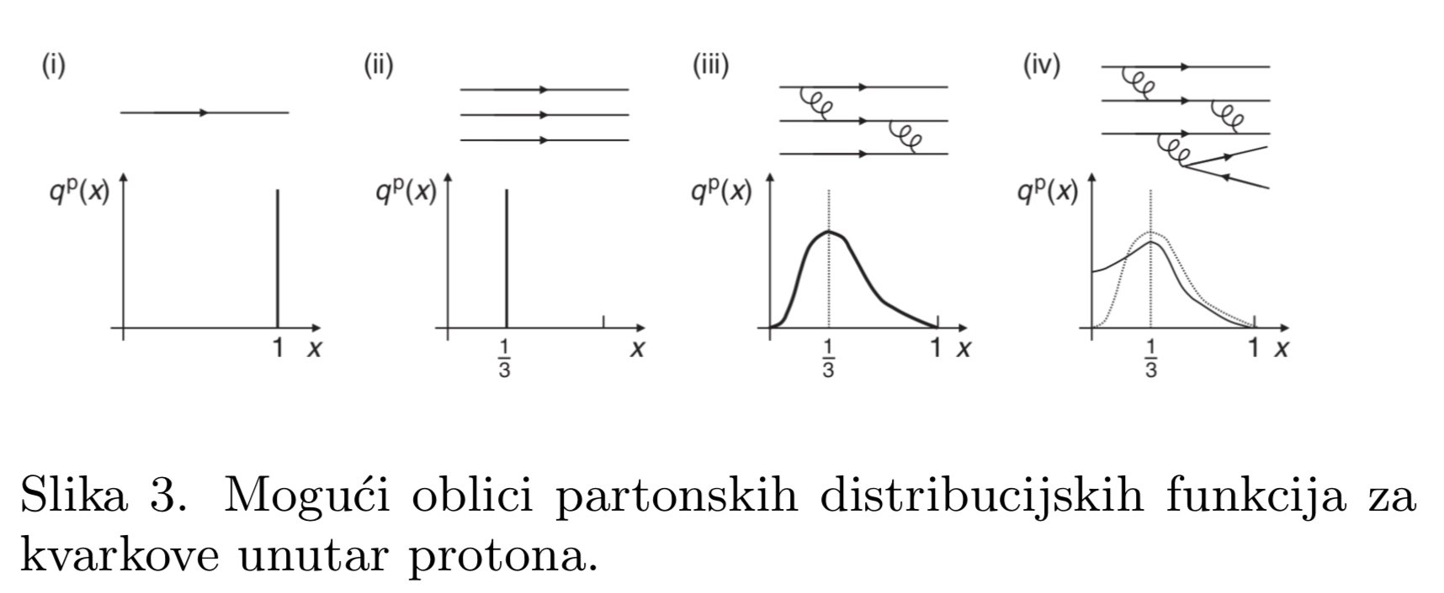
Partonske distribucijske funkcije
Raspodjela impulsa unutar protona opisana je partonskim distribucijskim funkcijama

Slide 6
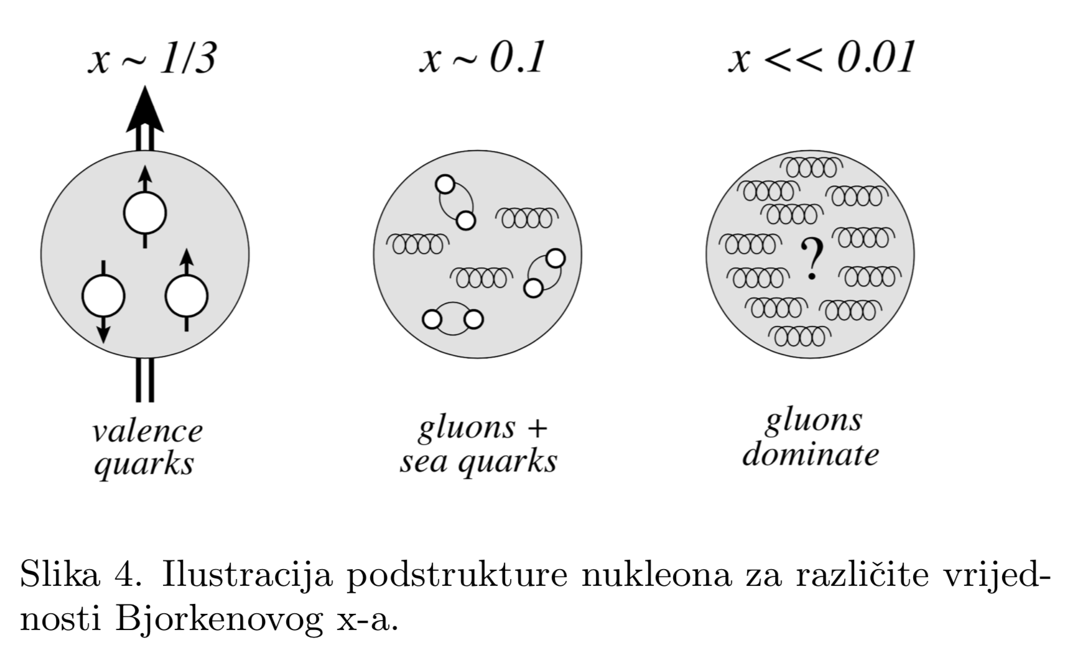

Slide 7
Feynmanovo rješenje za udarni presjek DIS procesa u partonskom modelu:
Strukturne funkcije unutar partonskog modela:

Slide 8
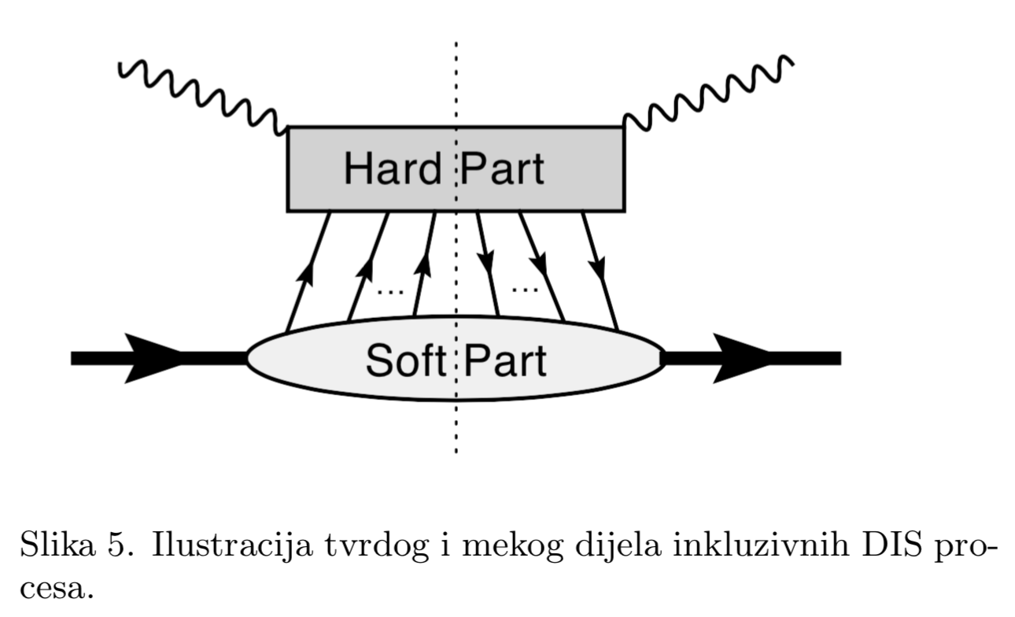
SIDIS procesi
Polu-inkluzivni DIS procesi su oni u kojima detektiramo hadron u konačnom stanju.

Slide 9
Twist
Diferencijalni udarni presjek DIS procesa možemo rastaviti na leptonski i hadronski tenzor:

Slide 10
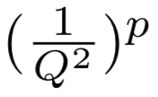
Dimenzionalna analiza općenitog matričnog elementa:
Twist možemo shvatiti kao doprinos koji stoji uz faktor te je on twista:

Slide 11
SSA

Slide 12
Twist-3 fragmentacijske funkcije

Slide 14
Hadronski tenzor

Slide 15
Zbrajamo doprinose svih dijagrama:

Slide 16
Strukturne funkcije imaju ovisnost o azimutalnom kutu!

Slide 17
Crne točkice označavaju mjesto gdje dolazi gluon.

Slide 18
Konačni izraz za polarizirani diferencijalni udarni presjek SIDIS procesa sa twist-3 doprinosima:
Neki od tvrdih partonskih udarnih presjeka:

